Slide 1
¡BIENVENIDOS!
Reunión de Padres
Salas de 3
Ciclo Lectivo 2024
(Al finalizar la presentación podrán realizar preguntas para que el equipo docente responda)

Slide 2
“Ayúdame a hacer silencio Señor, quiero escuchar tu voz. Toma mi mano, guíame al desierto, que nos encontremos a solas, tú y yo. Necesito contemplar tu rostro, me hace falta la calidez de tu voz, caminar juntos, callar para que hables tú. Me pongo en tus manos, quiero revisar mi vida, descubrir en qué tengo que cambiar, afianzar lo que anda bien, sorprenderme con lo nuevo que me pides. Ayúdame a dejar a un lado las prisas, las preocupaciones que llenan mi cabeza, barre mis dudas e inseguridades, ayúdame a archivar mis respuestas hechas. Amén.”

Slide 3
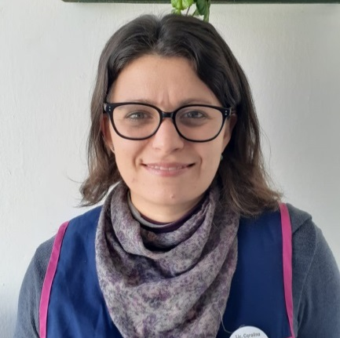
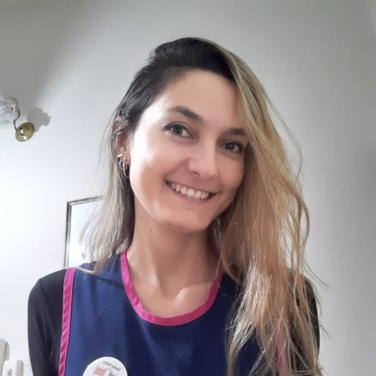
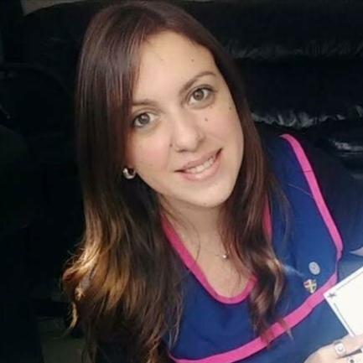
DIRECTORA: Laura Salas
E.O.E: Carolina Fried
SALA 3 “A”:
Natalia Portis
SALA 3 “B”:
Nadia Cipolla
SALA 3 “C”:
Antonella Di Bernardo

Slide 4
EQUIPO DE ORIENTACIÓN ESCOLAR
Carolina Fried Lic. en Psicología
Horarios:
Lunes, Miércoles y Viernes: 12:30hs a 17:30hs
Martes y Jueves: 8:30hs a 13:30hs
Comunicación: gabineteni@ijp.edu.ar

Slide 5
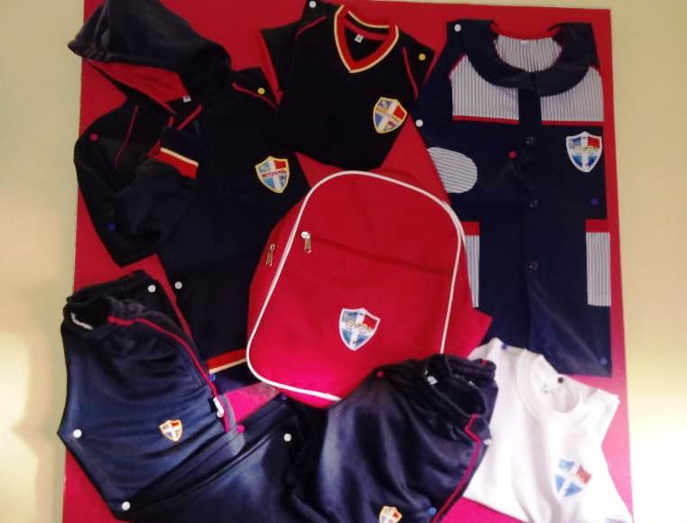
Uniforme: guardapolvo con mangas desmontables, pantalón/short, remera azul con el escudo y buzo/campera del colegio. Siempre deben tener la remera azul debajo del pintorcito, y buzos/camperas arriba del pintor. Zapatillas negras con abrojo y medias azules.
TODO CON NOMBRE Y APELLIDO
Los días de Educación Física deberán asistir SIN PINTORCITO y con el uniforme completo.
Cabello recogido las nenas y pelo corto los varones. No podrán llevar: collares, pulseras, uñas pintadas. No traer juguetes.

Slide 6
Mochila correspondiente al uniforme:
La mochila debe tener el nombre visible y foto para que cada niño la reconozca y dentro de ella deberán traer: caja de pañuelos descartables, toallitas húmedas, toalla con tirita para colgar del cuello, mantel, servilleta, vaso, tupper y botella. Todo con nombre y apellido.
Con respecto a la botella: deberá contener agua o jugo, NO gaseosa. Les solicitamos practicar en casa la apertura y cierre de la misma. Con respecto al tupper, verificar que pueda abrirlo y cerrarlo sólo. Dentro del tupper podrán tener merienda seca (galletas, cereales, turrones, sandwich, etc) en caso de enviar fruta la misma deberá estar pelada y cortada dentro del tupper y enviar utensilio correspondiente. NO lácteos, NO chocolates ni golosinas.

Slide 7
Comunicación familias-docentes:
NO tendremos cuadernos de comunicados físicos. Todo lo que sea comunicaciones será mediante los mails de cada sala.
sala3a@ijp.edu.ar (Seño Nati)
sala3b@ijp.edu.ar (Seño Nadia)
sala3c@ijp.edu.ar (Seño Anto)
Cada correo que envíen deberá tener en el asunto el nombre y apellido del niño, además deberán procurar escribir desde el mail que figura en el contrato de enseñanza.
Al finalizar la reunión les daremos a cada familia una ficha de renovación de datos que deberán completar y entregar a la docente el día jueves 22 o viernes 23. Es importante que en la misma detallen todo lo que crean que es necesario que tengamos en cuenta en relación al alumno.

Slide 8
Comunicación familias-docentes:
Comunicación familias-docentes:
Cada docente elegirá UNA MAMÁ DE CONTACTO, que será la encargada de armar un grupo de whatsapp para transmitir información importante que la docente le solicite.
Dicha mamá será la única que tendrá contacto vía whatsapp con la docente.
NO SE RESPONDERÁN MENSAJES MEDIANTE LOS NÚMEROS PERSONALES DEL EQUIPO DEL JARDÍN.
Los docentes responderán los mails dentro del horario laboral, en los momentos que no estén con alumnos.
Si necesitan comunicarse de manera urgente con el jardín deberán llamar al:
4806054 interno 119 o 131 y quien atienda pasará el mensaje a la docente que corresponda.

Slide 9
Control de esfínteres: el personal de la Institución no está autorizado a cambiar a los niños en caso de que los mismos se mojen o se manchen la ropa. Por lo tanto, será necesario que un familiar esté a disposición por si el niño necesita un cambio de ropa. (Autonomía para ir al baño)
Festejo de Cumpleaños: el día de cumpleaños de cada niño podrán llevar al jardín una torta para compartir, una velita, servilletas, aguas saborizadas, sorpresitas (opcional). NO GLOBOS. El festejo es interno, no ingresan familiares.
Las docentes no estamos autorizadas a enviar y difundir fotos de los alumnos.
Las invitaciones a festejos de cumpleaños se repartirán sólo si es para toda la sala.

Slide 10
Medicación y certificado médico:
El personal docente no está autorizado a dar ninguna medicación.
En caso de enfermedad los niños NO DEBEN ASISTIR A CLASES y deberán dar aviso al jardín. Al regreso tendrán que presentar el certificado médico de alta correspondiente.
Horario completo: respetar el horario de ingreso y egreso de los niños.
TURNO MAÑANA: 8:50 a 12:10
TURNO TARDE: 13:50 a 17:10
Materias especiales: los alumnos tendrán Educación Física con la Prof. Florencia Aurispa, Música con la Prof. Luz Cordeiro y Ed. Religiosa con la docente de sala. Se les informará por notas los días de las mismas.

Slide 11
“CONOCEMOS NUESTRO JARDÍN”:
Este año cada niño asistirá a una actividad con el fin de conocer a la docente, la sala y el jardín, los días jueves 22 o viernes 23. El grupo total de alumnos se dividirá en 2, y a cada uno le corresponderá un día y horario.
Ese día los niños deberán asistir acompañados de UN ADULTO y la jornada tendrá una duración de una hora aproximadamente.
Asisten sin mochila y con el uniforme
Hoy, al finalizar la reunión, les entregaremos un papel con los datos y fechas importantes para que tengan en cuenta.
A continuación les brindaremos los días que deberá asistir cada alumno.

Slide 12
“CONOCEMOS NUESTRO JARDÍN”:
SALA 3 «A» SEÑO NATI
PRIMER GRUPO DE AMBIENTACIÓN
ASISTE EL DÍA JUEVES 22 a las 9 HS
ACEVEDO, Pilar Sofía
ARGOTA MONGES, Guadalupe
ARMANDO, Mateo
BARRENECHEA PARRAVICINI, Joaquín
BARRIONUEVO LIBRA DE LOS RIOS, Zara Cruz
CASTILLO, Benicio
CORREA SERVIDIO, Septiembre
DI NOTO, Lismery Delfina
ELHALL MANUALI, Lupe
GARCIA LEDESMA, Roma
GERES BARRERA, Albertina
SEGUNDO GRUPO DE AMBIENTACIÓN
ASISTE EL DÍA VIERNES 23 a las 9 HS
GOMEZ BRUNA, Valentín
LOPEZ BARAZZOTTO, Amelia
PAGLIA, Santino
PALAZON MENA, Manuela
PANSA IVALDI, Octavio
PARRAVICINI SILVESTRO, Pía
PIZARRO LAVILLA, Fausto
RECALDE PEREYRA, María Faustina
ROSSETTI, Gerónimo
SCHIAROLI, Emma
VAZQUEZ, Alejo Faustino

Slide 13
“CONOCEMOS NUESTRO JARDÍN”:
SALA 3 «B» SEÑO NADIA
PRIMER GRUPO DE AMBIENTACIÓN
ASISTE EL DÍA JUEVES 22 a las 14HS
Boretto, Justina
Botasso, Facundo
Cisterna, Catalina
Grebe León, Ignacio
Colque, Catalina
Lobo Cabrera, Justino Matias
Escudero Colqui, Maria Cruz
Lorenzo Villagra, Valentino Tomas
Filippo Ocaño, Valentina
Ludueña, Faustino Valentín
SEGUNDO GRUPO DE AMBIENTACIÓN
ASISTE EL DÍA VIERNES 23 a las 14HS
Fradeja, Pía
Hernandez Beurco, Pilar
Lazzaro Boll, Delfina
Macerata García, Tiziano
Ponce de León, Francisco
Puertas, Benjamín
Raspa, Antonella
Sanchez Grosso, Juan Cruz
Sandes Alonso, Bautista
Soto, Antonia Inés

Slide 14
“CONOCEMOS NUESTRO JARDÍN”:
SALA 3 «C» SEÑO ANTO
PRIMER GRUPO DE AMBIENTACIÓN
ASISTE EL DÍA JUEVES 22 a las 14 HS
ABRIL, Olivia
ALVAREZ, Lautaro
BUZZETTI, Tomás
CAMBIAGNO, Martina
DAUS ARABIA, Mateo Esteban
DONADILLE, Juan Ignacio
FARRES MALDONADO, Renata
FERNANDEZ DEZA, Bautista
GRAMAJO, Isabella Emilia
KEDIKIAN, Delfina
SEGUNDO GRUPO DE AMBIENTACIÓN
ASISTE EL DÍA VIERNES 23 a las 14 HS
LADU, Jazmín
LEZCANO RAMOS, Francisco
LOBO CARAUNE, Felipe Alejo
MIRABELLA, Octavio
RODRIGUEZ PRADO, Alegra
ROMERO, Bruno Federico
SÁNCHEZ GUDIÑO, Josefina
SOTO GALEANO, María azul
TOSELLI, Juan Pablo
YORIO, Pietro Alessio

Slide 15
PERÍODO DE AMBIENTACIÓN
Los niños ingresarán al jardín por grupos y en horario reducido.
Turno mañana de 9:00hs a 10:30hs.
Turno tarde de 14:00hs a 15:30hs.
(el día 26/02 sólo asisten al jardín los alumnos de sala de 5)
El GRUPO 1 asistirá al jardín a partir del día 27/02,
El GRUPO 2 se incorpora al grupo 1 el día 4/03
El GRUPO 3 se incorpora al grupo 1 y 2 el día 7/03.
A partir del día lunes 11/03 todos los niños asistirán en el horario completo.
TURNO MAÑANA: 8:50 a 12:10
TURNO TARDE: 13:50 a 17:10

Slide 16
DÍA DE INGRESO:
SALA 3 «A» SEÑO NATI
GRUPO 1 – 27/02
ARMANDO, Mateo
CASTILLO, Benicio
CORREA SERVIDIO, Septiembre
PALAZON MENA, Manuela
PANSA IVALDI, Octavio
PARRAVICINI SILVESTRO, Pía
PIZARRO LAVILLA, Fausto
RECALDE PEREYRA, María Faustina
GRUPO 2 – 4/03
ARGOTA MONGES, Guadalupe
BARRIONUEVO LIBRA DE LOS RÍOS, Zara Cruz
DI NOTO, Lismery Delfina
GERES BARRERA, Albertina
LOPEZ BARAZZOTTO, Amelia
ROSSETTI, Gerónimo
SCHIAROLI, Emma
GRUPO 3 – 7/03
ACEVEDO, Pilar Sofía
BARRENECHEA PARRAVICINI, Joaquín
ELHALL MANUALI, Lupe
GARCIA LEDESMA, Roma
GOMEZ BRUNA, Valentín
PAGLIA, Santino
VAZQUEZ, Alejo Faustino

Slide 17
DÍA DE INGRESO:
SALA 3 «B» SEÑO NADIA
GRUPO 1 – 27/02
Boretto, Justina
Botasso, Facundo
Cisterna, Catalina
Grebe León, Ignacio
Colque, Catalina
Lobo Cabrera, Justino Matias
Escudero Colqui, Maria Cruz
GRUPO 2 – 4/03
Lorenzo Villagra, Valentino Tomas
Filippo Ocaño, Valentina
Ludueña, Faustino Valentín
Fradeja, Pía
Hernandez Beurco, Pilar
Macerata García, Tiziano
Sandes Alonso, Bautista
GRUPO 3 – 7/03
Lazzaro Boll, Delfina
Ponce de León, Francisco
Puertas, Benjamín
Raspa, Antonella
Sanchez Grosso, Juan Cruz
Soto, Antonia Inés

Slide 18
DÍA DE INGRESO:
SALA 3 «C» SEÑO ANTO
GRUPO 1 – 27/02
ABRIL, Olivia
CAMBIAGNO, Martina
FARRES MALDONADO, Renata
LEZCANO RAMOS, Francisco
LOBO CARAUNE, Felipe Alejo
ROMERO, Bruno Federico
TOSELLI, Juan Pablo
GRUPO 2 – 4/03
ÁLVAREZ, Lautaro
DAUS ARABIA, Mateo Esteban
FERNÁNDEZ DEZA, Bautista
RODRIGUEZ PRADO, Alegra
SÁNCHEZ GUDIÑO, Josefina
YORIO, Pietro Alessio
GRUPO 3 – 7/03
BUZZETTI, Tomás
DONADILLE, Juan Ignacio
GRAMAJO, Isabella Emilia
KEDIKIAN, Delfina
LADU, Jazmín
MIRABELLA, Octavio
SOTO GALEANO, María Azul

Slide 19
El día que ingrese cada niño (27/02, 4 o 7 de marzo) deberán llevar al jardín:
Una bolsa de plástico transparente y resistente, ribeteada con cinta al bies del color de la sala, de 40 cm por 50 cm. Con manija en la parte superior, horizontal.
Carpeta anillada con 60 hojas blancas lisas tamaño A3, con anillado mediano y tapas plásticas tipo apunte. CARÁTULA: deberán realizarla en casa con cartulina con el nombre, apellido y sala del alumno. Técnica libre donde el niño intervenga.
Tijera punta redonda.
COLORES DE SALAS:
Sala 3 “A” Seño Nati: VIOLETA
Sala 3 “B” Seño Nadia: CELESTE
Sala 3 “C” Seño Anto: VERDE AGUA
No podrán llevar juguetes, salvo que la docente lo solicite.
(No pintorcito en periodo de ambientación)

Slide 20
VÍAS DE COMUNICACIÓN Y CONSULTAS
E-MAILS:
direccionni@ijp.edu.ar (Directora)
gabineteni@ijp.edu.ar (Equipo de orientación escolar)
secretariani@ijp.edu.ar (Secretaría) TODO LO ADMINISTRATIVO
sala3a@ijp.edu.ar (Seño Nati)
sala3b@ijp.edu.ar (Seño Nadia)
sala3c@ijp.edu.ar (Seño Anto)
TELÉFONO JARDÍN: 4806054 interno 119 o 131

Slide 21
Los esperamos en el jardín con mucha alegría, para compartir hermosos momentos y aprender juntos.
Les agradecemos profundamente el rol asumido por cada familia con amor y compromiso.
Que Dios los guíe
y acompañe siempre.

